Slide 1
IZUMRUD
HYDRAULIK

Slide 2
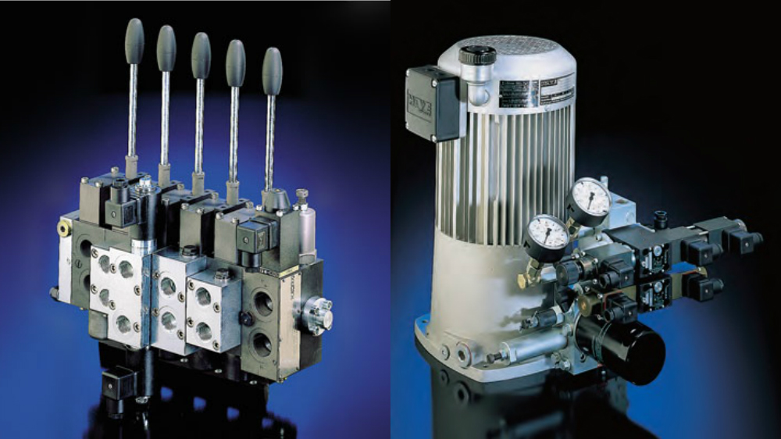
HAWE Hydraulik
HAWE Hydraulik - ведущий производитель высококачественных гидравлических компонентов и систем. Продукция HAWE Hydraulik включает в себя весь спектр гидравлического оборудования промышленного и мобильного применения: насосные станции, аксиально-поршневые насосы, радиально-поршневые насосы, клапаны, распределители, дроссели, цилиндры, гидроаккумуляторы, гидравлические и электронные аксессуары.
Всё производство компании HAWE Hydraulik расположено на территории Германии, тем самым обеспечивая макси-
мальное качество продукции.
Продукция HAWE Hydraulik находит
широкое применение практически во всех
отраслях промышленности:
деревообработка, металлообработка, моби-
льная техника различного назначения,нефте-
химия,металлургия, горнодобывающая
промышленность.

Slide 3
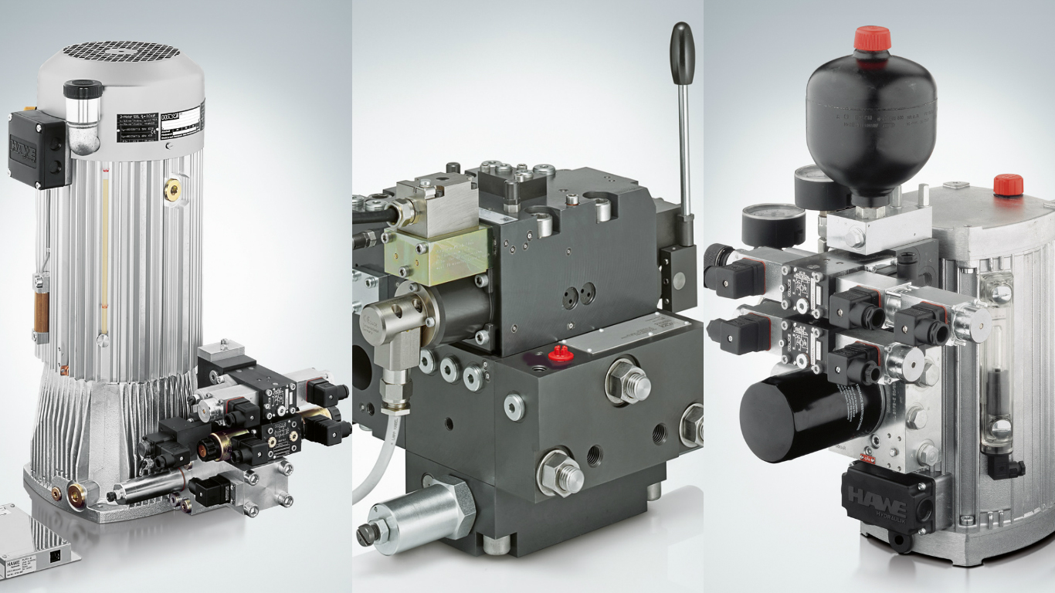
Среди предлагаемого нами оборудования HAWE Hydraulik :
Компактные гидравлические станции (тип KA и KAW; HK, HKF и HKL; HС и HCW)
Гидравлические насосы (радиально поршневые тип R и RG; аксиально-поршневые насосы V30D и V30E, V60N, V40M)
Золотниковые распределители (тип SG и SP, HSRL и HSF)
Пропорциональные золотниковые распределители тип PSL и PSV;
Седельные распределители с различными управлением (тип G, EM, WN, VZP) и прочее.

Slide 5
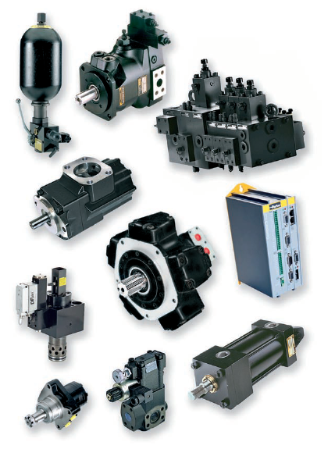
Parker Hannifin
Parker Hannifin- один из мировых лидеров в сферах применения приводов
механизмов и их управления. Компания является лидирующим мировым
поставщиком гидравлических, пневматических, электромеханических систем и
компонентов.
Parker получила всемирное признание благодаря высокому качеству техниче-
ских разработок, технологий мирового класса и технического обслуживания, а
также предоставления комплексных решений и систем, не имеющих аналогов.

Slide 6
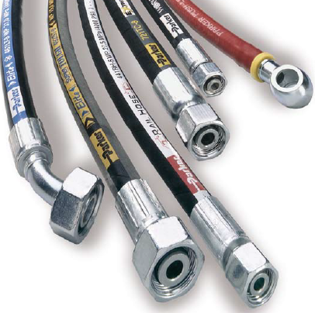
Компания Parker производит продукты в следующих группах:
Соединения
Рукава высокого давления
Трубные фитинги и трубы гидравлические
Промышленные рукава
Быстроразъемные соединения
Гидравлика
Насосы и моторы
Гидравлические клапаны индустриальные
Аккумуляторы пневмогидравлические и теплообменники
Картриджные клапаны
Мобильная гидравлика
Фильтрация
Уплотнения
Воздухоподготовка

Slide 8
Наша компания является эксклюзивным официальным представителем
HAWE Hydraulik (Германия) и дистрибьютором компании Parker в Украине.
Также мы занимаемся поставкой оборудования ведущих мировых
производителей: MOOG, Danfoss, YUKEN, Atos.
02121, г. Киев, ул. Декабристов, 7
тел. / факс: (044) 563-6160; 560-3367
E-mail: viklad@ukr.net, hawe@ukr.net
http://gidravlikaizumrud.com.ua/
https://www.hawe.com
https://www.parker.com
http://www.gidravlika.kiev.ua/
Директор ООО «Изумруд» Солдаткина А.Г.
Тех.директор ООО «Изумруд» Солдаткин В.Е.

